Slide 1
第6章 Vuex状态管理
初识Vuex
Vuex中的API
Vuex配置选项
【案例】购物车

Slide 2
学习目标
1
了解Vuex的基本概念以及下载安装的方法
2
掌握Vuex实例对象的配置方法
了解
掌握
掌握购物车案例的实现过程
4
掌握
3
掌握Vuex API接口的使用方法

Slide 3
目录
6.1
初识Vuex
☞点击查看本节相关知识点
6.2
Vuex配置选项
☞点击查看本节相关知识点
6.3
Vuex中的API
☞点击查看本节相关知识点
6.4
【案例】购物车
☞点击查看本节相关知识点

Slide 4

单选题
1分
状态管理器Vuex的核心是（）
A
state
B
actions
C
store
D
mutation
提交

Slide 5

知识架构
6.1 初识Vuex
1
什么是Vuex
2
Vuex的下载和安装
3
【案例】计数器
4
Vuex状态管理模式

Slide 6
知识架构
6.2 Vuex配置选项
1
actions
2
mutations
3
getters
4
modules

Slide 7
知识架构
6.2 Vuex配置选项
5
plugins
6
devtools

Slide 8
知识架构
6.3 Vuex中的API
1
模块注册
2
状态替换

Slide 9
知识架构
6.4 【案例】购物车
1
案例分析
2
代码实现

Slide 10
6.1 初识Vuex
1
什么是Vuex
基本概念：Vuex是Vue团队提供的一套组件状态管理维护的解决方案。
进一步完善了Vue基础代码功能
使Vue组件状态更加容易维护
为大型项目开发提供了强大的技术支持

Slide 11
6.1 初识Vuex
1
什么是Vuex
创建store实例：通过new关键字实例化。
创建store实例
const store = new Vuex.Store({
state: {},
mutations: {}
})

Slide 12
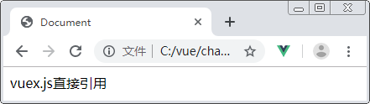
6.1 初识Vuex
2
Vuex的下载和安装
案例展示：

Slide 13
6.1 初识Vuex
2
Vuex的下载和安装
vuex.js单文件引用：通过<script>标签的src属性引入。
vuex.js单文件引用
<script src="vuex.js"></script>

Slide 14
6.1 初识Vuex
2
Vuex的下载和安装
案例实现：
引入vue.js和vuex.js
<script src="vue.js"></script>
<script src="vuex.js"></script>
<div id="app">
<p>{{this.$store.state.name}}</p>
</div>

Slide 15
6.1 初识Vuex
2
Vuex的下载和安装
案例实现：
创建vm实例
挂载store实例
<script>
// 创建实例对象store
var store = new Vuex.Store({
state: {
name: 'vuex.js直接引用'
}
})
</script>
<script>
var vm = new Vue({
el: '#app',
store
})
</script>

Slide 16
6.1 初识Vuex
2
Vuex的下载和安装
store中的状态是响应式的 ：在使用时，在组件中调用store中的状态时仅需要在计算属性中返回即可。

Slide 17
6.1 初识Vuex
2
<div id="app">
<p>{{name}}</p>
</div>
Vuex的下载和安装
案例实现：
根标签
<div id="app">
<p>{{name}}</p>
</div>

Slide 18
6.1 初识Vuex
2
Vuex的下载和安装
案例实现：
创建store实例
<script>
var store = new Vuex.Store({
state: {
name: 'vuex.js直接引用'
}
})
</script>

Slide 19
6.1 初识Vuex
2
Vuex的下载和安装
创建vm实例
案例实现：
<script>
var vm = new Vue({
el: '#app',
store,
computed: {
name () {
return this.$store.state.name
}
}
})
</script>

Slide 20
6.1 初识Vuex
2
Vuex的下载和安装
mapState 辅助函数：当一个组件需要获取多个状态时，将这些状态都声明为计算属性有些麻烦，这时候可以使用mapState 辅助函数来生成计算属性。

Slide 21
6.1 初识Vuex
2
Vuex的下载和安装
案例实现：
mapState 辅助函数
var mapState = Vuex.mapState
var vm = new Vue({
el: '#app',
store,
computed: mapState({
// 箭头函数可使代码更简短
name: state => state.name
}
})

Slide 22
6.1 初识Vuex
2
Vuex的下载和安装
npm安装vue-cli包：在使用webpack进行Vue开发时，vue和vuex都是通过npm安装的。
npm包管理导入vue-cli
npm install vue-cli --save

Slide 23
6.1 初识Vuex
2
Vuex的下载和安装
创建demo2项目：
vue init webpack demo02
cd demo02

Slide 24
6.1 初识Vuex
2
Vuex的下载和安装
npm安装vuex包：
npm包管理工具安装vuex
npm install vuex@3.1.1 --save

Slide 25
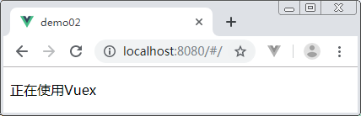
6.1 初识Vuex
2
Vuex的下载和安装
案例展示：

Slide 26
6.1 初识Vuex
2
Vuex的下载和安装
案例实现：创建store\index.js文件，用来导出store实例。
import Vue from 'vue'
import Vuex from 'vuex'
Vue.use(Vuex)
export default new Vuex.Store({
state: {name: '正在使用Vuex'}
})

Slide 27
6.1 初识Vuex
2
Vuex的下载和安装
案例实现：修改src\main.js文件，查看导入文件。
import Vue from 'vue'
import App from './App'
import router from './router'
import store from './store'
Vue.config.productionTip = false

Slide 28
6.1 初识Vuex
2
Vuex的下载和安装
案例实现：修改src\main.js文件，在Vue实例中注册store实例。
/* eslint-disable no-new */
new Vue({
el: '#app',
router,
components: { App },
template: '<App/>',
store
})

Slide 29
6.1 初识Vuex
2
Vuex的下载和安装
案例实现：修改App.vue文件。
<template>
<div id="app">
<p>{{name}}</p>
</div>
</template>
<script>
import {mapState} from 'vuex'
export default {
name: 'App',
computed: mapState({
name: state => state.name
})
}
</script>

Slide 30
6.1 初识Vuex
2
Vuex的下载和安装
案例实现：执行命令，启动项目。
npm run dev

Slide 31
6.1 初识Vuex
3
计数器案例
计数器功能分析：每一个Vuex应用的核心就是store（仓库），
即响应式容器，它用来定义应用中数据以及数据处理工具。
Vuex的状态存储是响应式的，当store中数据状态发生变化，那么页面中的store数据也发生相应变化。改变store中的状态的唯一途径就是显式地提交mutation，这样可以方便地跟踪每一个状态的变化。

Slide 32
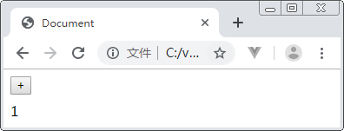
6.1 初识Vuex
3
计数器案例
案例展示：

Slide 33
6.1 初识Vuex
3
计数器案例
案例实现：定义根标签。
<div id="app">
<button @click="increment">+</button>
<p>{{this.$store.state.count}}</p>
</div>

Slide 34
6.1 初识Vuex
3
计数器案例
案例实现：创建store实例，并在配置对象中定义mutations实现count值自增
<script>
const store = new Vuex.Store({
state: {
count: 0
},
})
</script>
// 修改count的值
mutations: {
increase (state) {
state.count++
}
}

Slide 35
6.1 初识Vuex
3
计数器案例
案例实现：挂载store实例到vm实例中，并定义increase()事件处理函数。
<script>
var vm = new Vue({
el: '#app',
store,
methods: {}
})
</script>
methods: {
increment () {
this.$store.commit('increase')
}
}

Slide 36
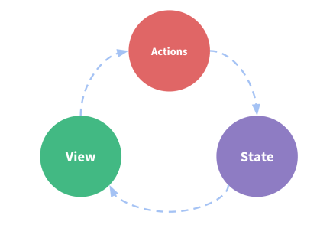
6.1 初识Vuex
4
Vuex状态管理模式
单项数据流机制：在Vue中，组件的状态变化是通过Vue单向数据流的设计理念实现的。

Slide 37
6.1 初识Vuex
4
Vuex状态管理模式
单项数据流组成部分主要包括：
State：驱动应用的数据源
View：以声明方式将state映射到视图
Actions：响应在View上的用户输入导致的状态变化

Slide 38
6.1 初识Vuex
4
Vuex状态管理模式
代码演示：在Vue中，定义data数据。
new Vue({
// State
data () {
return { count: 0 }
},
})

Slide 39
6.1 初识Vuex
4
Vuex状态管理模式
代码实现：在Vue中，定义template和methods。
new Vue({
// View
template: '<div>{{ count }}</div>',
})
new Vue({
// Actions
methods: {
increment () {
this.count++
}
}
})

Slide 40
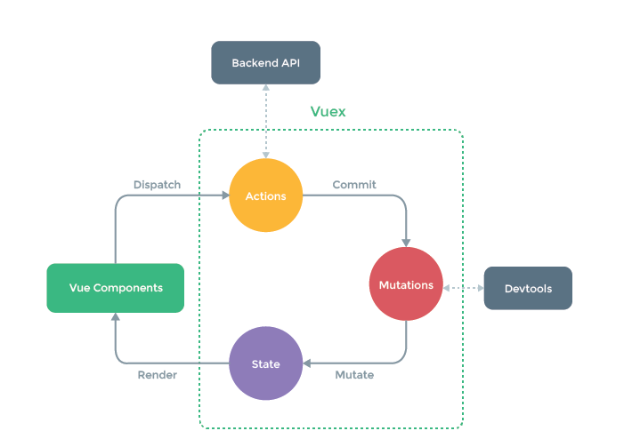
6.1 初识Vuex
4
Vuex状态管理模式
Vuex工作流程关系：actions、mutations和state的关系。

Slide 41
6.2 Vuex配置选项
1
actions
actions特性：
actions类似于mutations，不同之处在于actions是异步执行的
事件处理函数可以接收{commit}对象，完成mutations提交

Slide 42
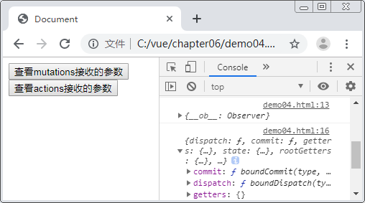
6.2 Vuex配置选项
1
actions
actions简单使用：dispatch()方法完成状态分发，案例展示如下。

Slide 43
6.2 Vuex配置选项
1
actions
案例实现：
定义按钮
<div id="app">
<button @click="mut">查看mutations接收的参数</button>
<button @click="act">查看actions接收的参数</button>
</div>

Slide 44
6.2 Vuex配置选项
1
actions
案例实现：
创建store实例
<script>
var store = new Vuex.Store({
state: {
name: '张三',
age: 38,
gender: '男'
},
})
</script>

Slide 45
6.2 Vuex配置选项
1
actions
案例实现：在store实例中定义mutations和actions。
mutations: {
test (state) { console.log(state) }
},
actions: {
test (context) { console.log(context) }
}

Slide 46
6.2 Vuex配置选项
1
actions
案例实现：挂载store实例，并定义mut()和act()事件处理函数。
<script>
var vm = new Vue({
el: '#app',
store,
methods: {}
})
</script>
methods: {
mut () { this.$store.commit('test') },
act () { this.$store.dispatch('test') }
}

Slide 47
6.2 Vuex配置选项
1
actions
actions参数传递：修改methods中的代码，使用payload传入参数。
actions参数传递
act () {
this.$store.dispatch('test', '我是传递的参数')
}
actions: {
test (context, param) {
console.log(param) // 输出结果：我是传递的参数
}
}

Slide 48
6.2 Vuex配置选项
1
actions
actions对象参数传递：对象主要包括type和其他自定义属性。
actions对象参数传递
act () {
this.$store.dispatch({ type: 'test', name: '我是传递的参数' })
}
actions: {
test (context, param) {
// 输出结果：{type: "test", name: "我是传递的参数"}
console.log(param)
}
}

Slide 49
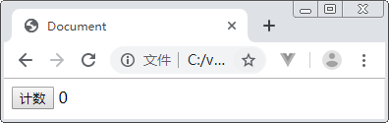
6.2 Vuex配置选项
1
actions
案例展示：

Slide 50
6.2 Vuex配置选项
1
actions
案例实现：
页面结构
<div id="app">
<div class="count">
<button @click="calc">计数</button>
<span>{{this.$store.state.count}}</span>
</div>
</div>

Slide 51
6.2 Vuex配置选项
1
actions
案例实现：
创建store实例
<script>
const store = new Vuex.Store({
state: { count: 0 },
})
</script>

Slide 52
6.2 Vuex配置选项
1
actions
案例实现：
mutations
actions
mutations: {
increment (state) {
state.count++
}
},
actions: {
add (context) {
context.commit('increment')
}
}

Slide 53
6.2 Vuex配置选项
1
actions
案例实现：
创建vm实例
var vm = new Vue({
el: '#app',
store,
methods: {
calc () {
this.$store.dispatch('add')
}
}
})

Slide 54
6.2 Vuex配置选项
2
mutations
mutations：mutations选项中的事件处理方法接收state对象作为参数，即初始数据，使用时只需要在store实例配置对象中定义state即可。mutations中的方法用来进行state数据操作，在组件中完成mutations提交就可以完成组件状态更新。

Slide 55
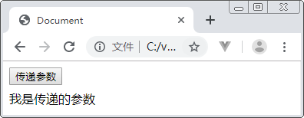
6.2 Vuex配置选项
2
mutations
案例展示：commit()方法完成状态提交及参数传递。

Slide 56
6.2 Vuex配置选项
2
mutations
案例实现：
根标签
<div id="app">
<button @click="param">传递参数</button>
<p>{{this.$store.state.param}}</p>
</div>

Slide 57
6.2 Vuex配置选项
2
mutations
案例实现：
store实例
<script>
var store = new Vuex.Store({
state: {
param: ''
},
})
</script>

Slide 58
6.2 Vuex配置选项
2
mutations
案例实现：
mutations
actions
mutations: {
receive (state, param) {
state.param = param
}
},
actions: {
param (context){
context.commit('receive', '我是传递的参数')
}
}

Slide 59
6.2 Vuex配置选项
2
mutations
创建vm实例
案例实现：
<script>
var vm = new Vue({
el: '#app',
store,
methods: {
param () {
this.$store.dispatch('param')
}
}
})
</script>

Slide 60
6.2 Vuex配置选项
2
mutations
mutations同步：
在调试组件状态时，mutations提交的日志信息都会被记录下来。
通过devtools来完成前一状态和后一状态的信息记录。
触发mutations中的事件处理方法来更新页面状态的变化，这是一种同步状态。

Slide 61
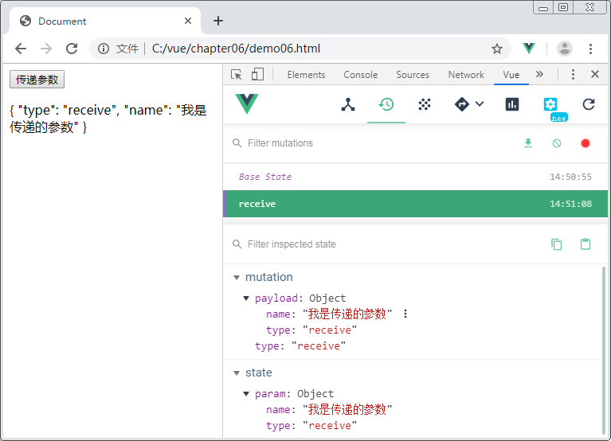
6.2 Vuex配置选项
2
mutations
mutations同步：同步方法是同步执行的，主要可以记录当前状态的变化，同步到页面中。

Slide 62
6.2 Vuex配置选项
2
mutations
mutations异步回调函数：
devtools调试工具中count值与页面中展示的数据不同步
setTimeout()传入的异步回调函数还没有执行
任何在回调函数中进行的状态改变都是不可追踪的

Slide 63
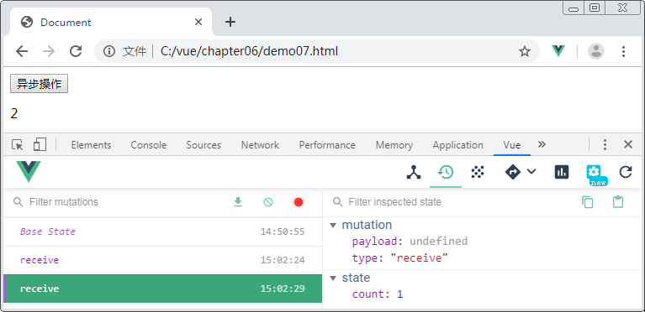
6.2 Vuex配置选项
2
mutations
mutations异步回调函数：通过定时器setTimeout()实现异步的操作。

Slide 64
6.2 Vuex配置选项
2
mutations
案例实现：
<div id="app">
<button @click="asyc">异步操作</button>
<p>{{this.$store.state.count}}</p>
</div>

Slide 65
6.2 Vuex配置选项
2
mutations
案例实现：创建store实例。
<script>
var store = new Vuex.Store({
state: {
count: 0
},
})
</script>

Slide 66
6.2 Vuex配置选项
2
mutations
案例实现：在mutations中通过setTimeout()实现异步操作。
mutations: {
receive (state) {
setTimeout(function () {
state.count++
},1000)
}
}

Slide 67
6.2 Vuex配置选项
2
mutations
创建vm实例
案例实现：
<script>
var vm = new Vue({
el: '#app',
store,
methods: {
asyc () {
this.$store.commit('receive')
}
}
})
</script>

Slide 68
6.2 Vuex配置选项
3
getters
getters计算属性：store实例允许在store中定义getters计算属性，类似于Vue实例的computed。

Slide 69
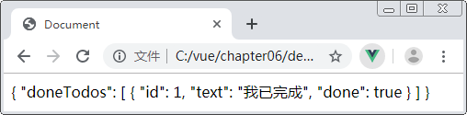
6.2 Vuex配置选项
3
getters
案例展示：根据todos数据中的done值获取数据信息。

Slide 70
6.2 Vuex配置选项
3
getters
案例实现：
根标签
<div id="app">
<p>{{this.$store.getters}}</p>
</div>

Slide 71
6.2 Vuex配置选项
3
getters
创建store实例
案例实现：
<script>
const store = new Vuex.Store({
state: {
todos: [
{ id: 1, text: '我已完成', done: true },
{ id: 2, text: '我没有完成', done: false }
]
},
})
</script>

Slide 72
6.2 Vuex配置选项
3
getters
案例实现：
store实例中定义getters
getters: {
doneTodos: state => {
return state.todos.filter(todo => todo.done)
}
}

Slide 73
6.2 Vuex配置选项
3
getters
案例实现：
挂载store实例
<script>
var vm = new Vue({
el: '#app',
store
})
</script>

Slide 74
6.2 Vuex配置选项
3
getters
案例实现：利用getters还可以获取doneTodos的数组，以及length值。
getters: {
doneTodosCount: (state, getters) => {
return getters.doneTodos.length
}
}

Slide 75
6.2 Vuex配置选项
3
getters
案例实现：把doneTodosCount放入页面中，插入到<p>元素内，运行程序，可以看到获取的数组长度为1。
<p>{{this.$store.getters.doneTodosCount}}</p>

Slide 76
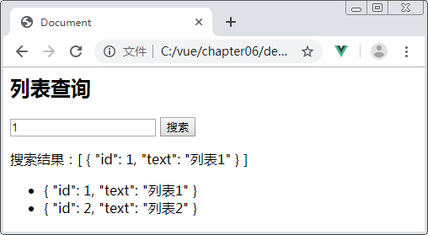
6.2 Vuex配置选项
3
getters
案例展示：编写列表查询页面结构。

Slide 77
6.2 Vuex配置选项
3
getters
案例实现：
编写页面结构
<div id="app">
<h2>列表查询</h2>
<input type="text" v-model="id">
<button @click="search">搜索</button>
<p>搜索结果：{{this.$store.getters.search}}</p>
<ul>
<li v-for="item in this.$store.state.todos">{{item}}</li>
</ul>
</div>

Slide 78
6.2 Vuex配置选项
3
创建store实例
getters
<script>
const store = new Vuex.Store({
state: {
todos: [
{ id: 1, text: '列表1'},
{ id: 2, text: '列表2'},
// 此处可以添加更多数据...
],
id: 0
},
})
</script>
案例实现：

Slide 79
6.2 Vuex配置选项
3
getters
案例实现：
mutations
getters
mutations: {
search(state, id){
state.id = id
}
},
getters: {
search: state => {
return state.todos.filter(todo => todo.id == state.id)
}
}

Slide 80
6.2 Vuex配置选项
3
getters
案例实现：
methods中定义search()方法
<script>
var vm = new Vue({
el: '#app',
data: { id: '' },
store,
methods: {}
})
</script>
search () {
this.$store.commit('search', this.id)
}

Slide 81
6.2 Vuex配置选项
4
modules
modules：modules用来在store实例中定义模块对象。
modules是store实例对象的选项。
对store对象仓库进行标准化管理。

Slide 82
6.2 Vuex配置选项
4
modules
modules配置选项：与store数据仓库中的参数是相同的。
modules配置选项
key: { // key表示模块名称
state, // 初始数据
mutations, // 状态提交，同步
actions, // 状态分发，异步
getters, // 计算属性
modules // 模块
},

Slide 83
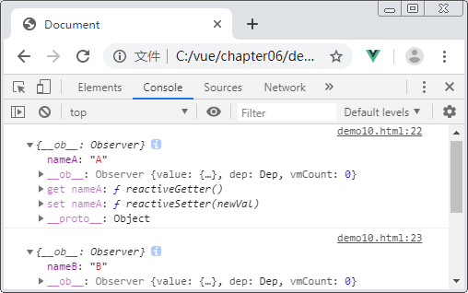
6.2 Vuex配置选项
4
modules
modules模块对象：自定义模块对象，并在浏览器控制台查看。

Slide 84
6.2 Vuex配置选项
4
modules
案例实现：
modules配置选项
const moduleA = {state: { nameA: 'A' },}
const moduleB = {state: { nameB: 'B' },}
const store = new Vuex.Store({
modules: {a: moduleA, b: moduleB}
})
console.log(store.state.a)
console.log(store.state.b)

Slide 85
6.2 Vuex配置选项
5
plugins
plugins选项：Vuex中的插件配置选项为plugins，插件本身为函数。
函数接收参数store对象作为参数。
store实例对象的subscribe函数可以用来处理mutation。
函数接收参数为mutation和state。

Slide 86
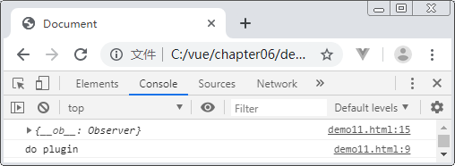
6.2 Vuex配置选项
5
plugins
案例展示：

Slide 87
6.2 Vuex配置选项
5
plugins
创建store实例
案例实现：
<script>
const store = new Vuex.Store({
mutations: {
do (state) {
console.log(state)
}
},
plugins: [myPlugin]
})
store.commit('do', 'plugin')
</script>

Slide 88
6.2 Vuex配置选项
5
plugins
案例实现：
定义插件myPlugin
<script>
const myPlugin = store => {
// 当store初始化后调用
store.subscribe((mutation, state) => {
// 每次mutation提交后调用，mutation格式为 {type, payload}
console.log(mutation.type, mutation.payload)
})
}
</script>

Slide 89
6.2 Vuex配置选项
6
devtools
devtools选项：store实例配置中的devtools选项用来设置是否在devtools调试工具中启用Vuex。
默认值为true，表示在启用，设为false表示停止使用。
devtools选项经常用在一个页面中存在多个store实例的情况。

Slide 90
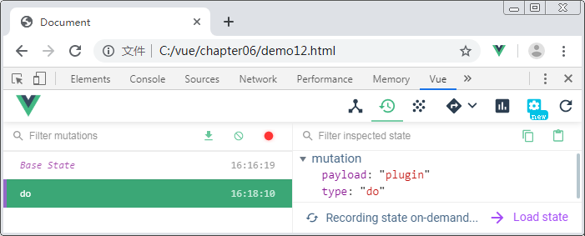
6.2 Vuex配置选项
6
devtools
devtools选项：设置devtools的值为true，表示启用Vuex功能。
devtools启用Vuex
// devtools选项
devtools: true

Slide 91
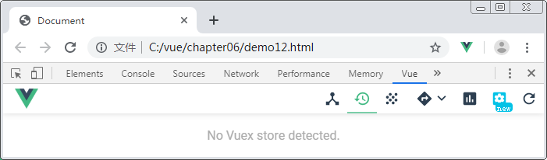
6.2 Vuex配置选项
6
devtools
devtools选项：设置devtools的值为false，表示关闭Vuex功能。
devtools关闭Vuex
// devtools选项
devtools: false

Slide 92
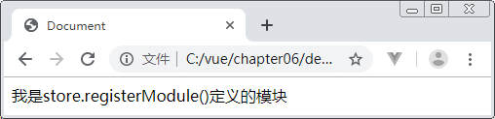
6.3 Vuex中的API
1
模块注册
store.registerModule()：store实例对象提供了动态创建模块的接口，案例效果如下。

Slide 93
6.3 Vuex中的API
1
模块注册
案例实现：
动态创建模块
const store = new Vuex.Store({ })
store.registerModule('myModule', {
state: {
name: '我是store.registerModule()定义的模块'
}
})
document.write(store.state.myModule.name)

Slide 94
6.3 Vuex中的API
2
状态替换
store.replaceState()：可以通过store.replaceState()方法实现状态替换。
state数据状态操作。
该方法接收新的state对象。
用来在组件中展示新对象的状态。

Slide 95
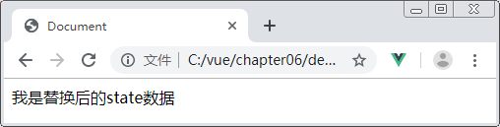
6.3 Vuex中的API
2
状态替换
store.replaceState()：动态修改name的初始数据，案例效果如下。

Slide 96
6.3 Vuex中的API
2
状态替换
案例实现：
页面结构
<div id="app">
<p>{{this.$store.state.name}}</p>
</div>

Slide 97
6.3 Vuex中的API
2
状态替换
状态替换
案例实现：
<script>
const store = new Vuex.Store({
state: { name: 'name初始值' },
})
store.replaceState({ name: '我是替换后的state数据' })
var vm = new Vue({
el: '#app',
store
})
</script>

Slide 98
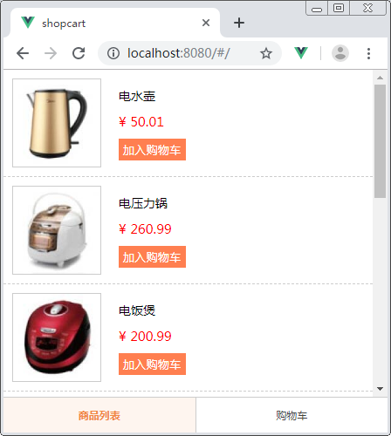
6.4 【案例】购物车
1
案例分析
商品列表：
单击“加入购物车”按钮，即可将商品添加到购物车
在底部的Tab栏中切换到“购物车”页面，可以查看购物车中的商品

Slide 99
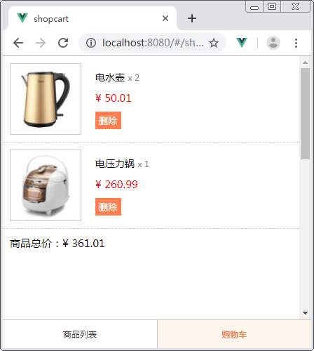
6.4 【案例】购物车
1
案例分析
购物车：
在底部显示商品的总价格
如果在购物中单击“删除”按钮，则表示删除商品

Slide 100
6.4 【案例】购物车
1
案例分析
本案例目录
|-index.html // 首页入口文件
|-static// 静态资源（图片）保存目录
|-src// 源代码目录
…（省略内部main.js等文件）
|-components// 组件目录
…（省略内部*.vue文件）
|-router // 路由目录
|-index.js // 路由文件
|-store // store目录
…（省略内部*.js文件）
目录结构：

Slide 101
6.4 【案例】购物车
2
代码实现
搭建项目：通过vue-cli脚手架工具快速搭建项目。
创建Vue项目
vue init webpack shopcart // 创建项目
cd shopcart // 打开项目
npm install vuex@3.1.1 --save // 安装vuex包
npm run dev // 启动vue项目在http://localhost:8080

Slide 102
6.4 【案例】购物车
2
代码实现
实现底部Tab栏切换：创建src\components\GoodsList.vue和Shopcart.vue文件。
GoodsList.vue
Shopcart.vue
<template>
<div>GoodsList</div>
</template>
<template>
<div>Shopcart</div>
</template>

Slide 103
6.4 【案例】购物车
2
代码实现
实现底部Tab栏切换：创建src\router\index.js文件，导入vue、vue-router、GoodsList和Shopcart组件。
src\router\index.js文件
import Vue from 'vue'
import Router from 'vue-router'
import GoodsList from '@/components/GoodsList'
import Shopcart from '@/components/Shopcart'

Slide 104
6.4 【案例】购物车
2
代码实现
实现底部Tab栏切换：编写src\router\index.js文件，使用vue-router实现页面跳转。
路由功能
Vue.use(Router)
export default new Router({
routes: [
{ path: '/', name: 'GoodsList', component: GoodsList },
{ path: '/shopcart', name: 'Shopcart', component: Shopcart }
]
})

Slide 105
6.4 【案例】购物车
2
代码实现
实现底部Tab栏切换：修改src\App.vue文件，利用<router-link>实现Tab栏切换。
router-view
<template>
<div id="app">
<div class="content">
<router-view />
</div>
</div>
</template>

Slide 106
6.4 【案例】购物车
2
代码实现
实现底部Tab栏切换：修改src\App.vue文件，利用<router-link>实现Tab栏切换。
router-link
<div class="bottom">
<router-link to="/" tag="div">商品列表</router-link>
<router-link to="/shopcart" tag="div">购物车</router-link>
</div>

Slide 107
6.4 【案例】购物车
2
代码实现
获取商品数据：创建src\api\shop.js文件，定义data商品数据信息。
src\api\shop.js文件
const data = [
{'id': 1, 'title': '电水壶', 'price': 50.01, src: '/static/1.jpg'},
…（省略内部商品数据信息）
]
export default {
getGoodsList (callback) {
setTimeout(() => callback(data), 100)
}
}

Slide 108
6.4 【案例】购物车
2
代码实现
获取商品数据：编写src\store\modules\goods.js文件，管理商品store。
定义list数组
const state = {
list: []
}
const getters = {}

Slide 109
6.4 【案例】购物车
2
代码实现
获取商品数据：编写src\store\modules\goods.js文件，将商品列表保存到state中。
setList()事件处理函数
// 将商品列表保存到state中
const mutations = {
setList (state, data) {
state.list = data
}
}

Slide 110
6.4 【案例】购物车
2
代码实现
获取商品数据：编写src\store\modules\goods.js文件，获取商品数据信息。
goods.js文件
import shop from '../../api/shop'
// 获取商品列表数据
const actions = {
getList ({ commit }) {
shop.getGoodsList(data => {
commit('setList', data)
})
}
}

Slide 111
6.4 【案例】购物车
2
代码实现
导出store实例：创建src\store\index.js文件，加载modules目录下的goods.js和shopcart.js模块，并且导出store实例。
src\store\index.js
import goods from './modules/goods'
import shopcart from './modules/shopcart'‘
export default new Vuex.Store({
modules: {
goods,
shopcart
}
})

Slide 112
6.4 【案例】购物车
2
代码实现
导入store实例：修改src\main.js文件，将store实例导入到Vue实例的配置选项中。
导入store仓库
import store from './store'
new Vue({
……（原有代码）
store
})

Slide 113
6.4 【案例】购物车
2
代码实现
商品列表页面：修改src\components\GoodsList.vue文件，输出商品列表。
商品列表页面
<template>
<div class="list">
<div class="item" v-for="goods in goodslist" :key="goods.id">
…（商品列表信息）
</div>
</div>
</template>

Slide 114
6.4 【案例】购物车
2
代码实现
商品列表页面：修改src\components\GoodsList.vue文件，输出商品列表。
商品列表页面
<script>
import { mapState, mapActions } from 'vuex‘
export default{
computed: mapState({goodslist: state => state.goods.list}), // 商品列表
created () {this.$store.dispatch('goods/getList')},
methods: mapActions('shopcart', ['add']),
filters: {currency (value) { return '¥ ' + value}}
}
</script>

Slide 115
6.4 【案例】购物车
2
代码实现
购物车功能：创建src\store\modules\shopcart.js文件，定义items用来保存购物车中的商品数据。
定义items数组
const state = {
items: []
}
const getters = {}
const actions = {}
const mutations = {}

Slide 116
6.4 【案例】购物车
2
代码实现
购物车功能：编写src\store\modules\shopcart.js文件实现购物车添加功能。
添加功能
const actions = {
add (context, item) {
context.commit('add', item)
},
const mutations = {
add (state, item) {添加功能逻辑代码},
}

Slide 117
6.4 【案例】购物车
2
添加商品功能代码
代码实现
const v = state.items.find(v => v.id === item.id)
if (v) {
++v.num
} else {
state.items.push({
id: item.id,
title: item.title,
price: item.price,
src: item.src,
num: 1
})
}
添加商品功能代码：

Slide 118
6.4 【案例】购物车
2
代码实现
购物车：编写src\store\modules\shopcart.js文件，实现购物车删除功能。
删除功能
const actions = {
del (context, id) {
context.commit('del', id)
}
}
const mutations = {
del (state, id) {删除商品的逻辑代码}
}

Slide 119
6.4 【案例】购物车
2
代码实现
删除商品逻辑代码：
删除商品功能代码
state.items.forEach((item, index, arr) => {
if (item.id === id) {
arr.splice(index, 1)
}

Slide 120
6.4 【案例】购物车
2
代码实现
购物车功能：修改src\store\modules\shopcart.js文件，实现购物车总价格的计算。
src\store\modules\shopcart.js
const getters = {
totalPrice: (state) => {
return state.items.reduce((total, item) => {
return total + item.price * item.num
}, 0) .toFixed(2)
}
}

Slide 121
6.4 【案例】购物车
2
代码实现
购物车页面：修改src\components\Shopcart.vue文件，输出购物车列表。
购物车页面
<template>
<div class="list">
…（购物车商品列表）
<div class="item-total" v-if="items.length">
商品总价：{{total | currency}}
</div>
<div class="item-empty" v-else>购物车中暂无商品</div>
</div>
</template>

Slide 122
6.4 【案例】购物车
2
代码实现
购物车页面：修改src\components\Shopcart.vue文件，输出购物车列表。
购物车页面
import { mapGetters, mapState, mapActions } from 'vuex'
export default{
computed: {
...mapState({items: state => state.shopcart.items}), // 购物车商品
...mapGetters('shopcart', { total: 'totalPrice '}) , // 总价格
},
methods: mapActions('shopcart', ['del']), // 删除购物车商品
filters: {currency (value) {return '¥ ' + value }} //添加¥符号
}

Slide 123
本章小结
本章主要讲解了什么是Vuex组件状态管理系统、Vuex基本特性和store实例方法的使用，读者应重点掌握Vuex中mutations状态提交和actions状态分发完成组件状态变化是如何实现的，在进行大型项目开发时，如何通过模块化的方式进行开发。本章最后以购物车功能为例介绍了Vuex在实际开发过程中的应用。

